Slide 1

Universidade Federal do Ceará
Campus de Sobral
APLICAÇÃO DE UM ALGORITMO PARA EXTRAÇÃO DE REGRAS DE UMA REDE NEURAL ARTIFICIAL NO PROCESSO DE MINERAÇÃO DE DADOS
Ken Esparta Ccorahua
20 de dezembro de 2016

Slide 2
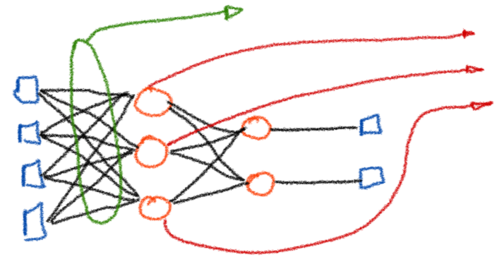
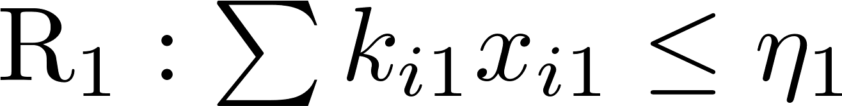
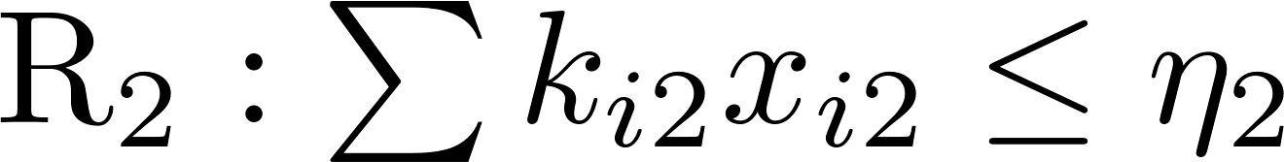
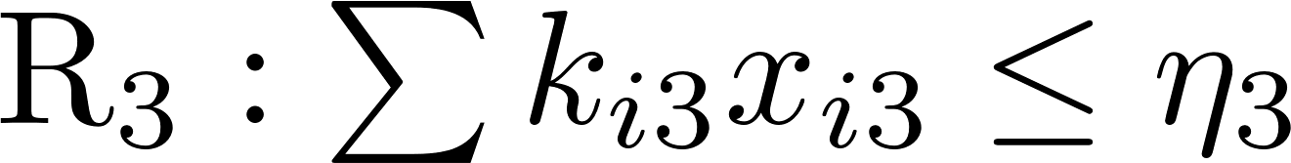
Contexto
Extração de regras.
Valor de pesos

Slide 3
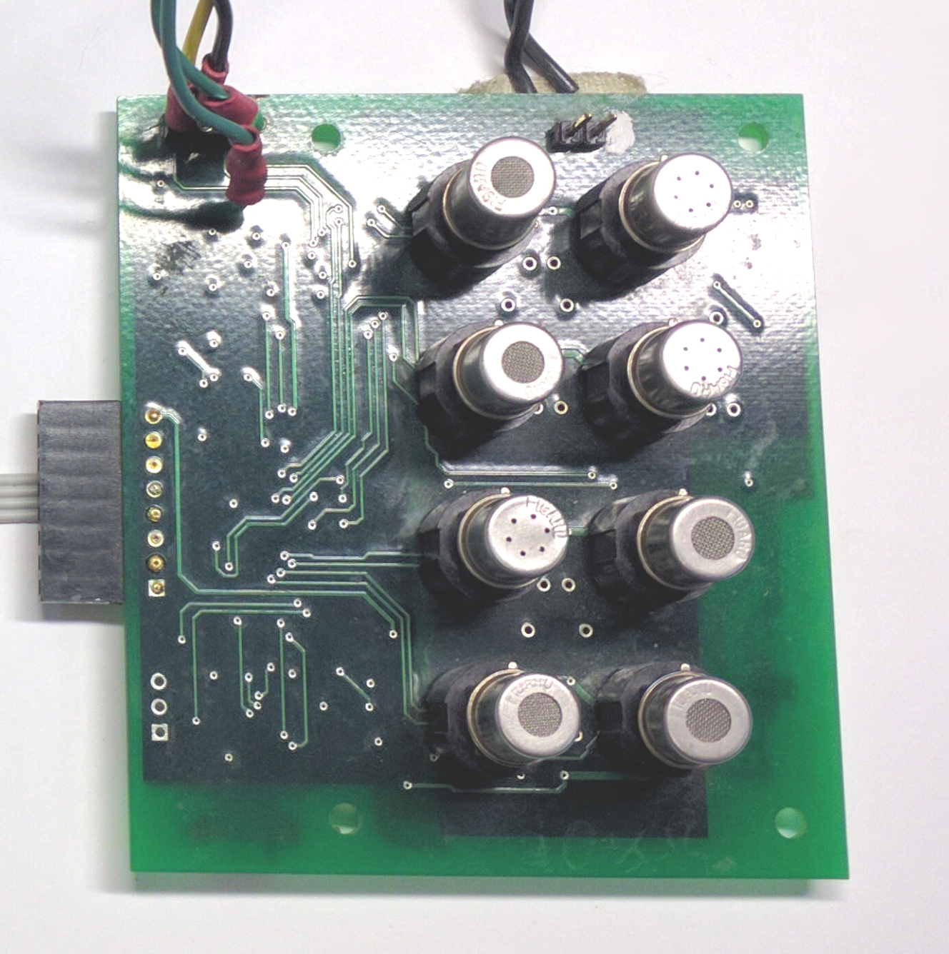
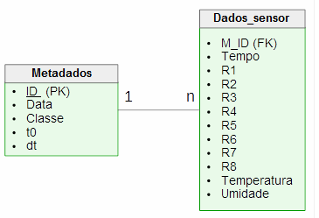
Contexto
Mineração de dados.

Slide 4

Contexto
Gas sensors for home activity monitoring Data Set
https://archive.ics.uci.edu/ml/index.html

Slide 5
O problema
Dificuldade de interpretação dos modelos da Rede Neural Artificial por parte de um especialista.
Aussência de regras lógicas que cheguem a um resultado específico.

Slide 6
A solução
Utilizar metodologias relacionadas com a extração de regras.
As regras lógicas podem ser analisadas por um especialista, tirando a complexidade de uma rede neural artificial.

Slide 7
Objetivos
Mostrar uma aplicação da extração de regras.
Aplicar a metodologia CRISP-DM.
Comparar o método de extração de regras com o método de árvore de decisão.

Slide 8
Justificativa
Deseja-se extrair regras de uma rede neural artificial, utilizando o algoritmo RX, que possam ser interpretadas por um especialista.
Mostrar uma situação prática de utilização da metodologia de mineração de dados CRISP-DM.

Slide 9
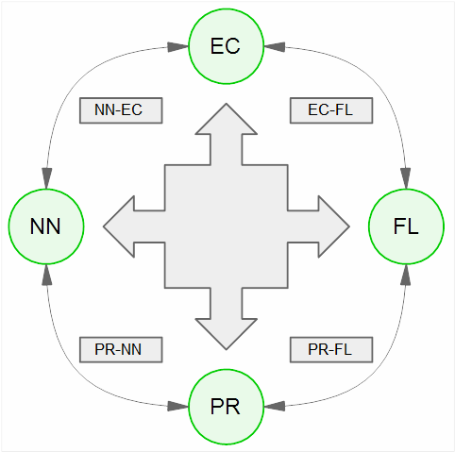
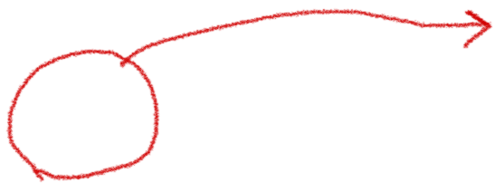
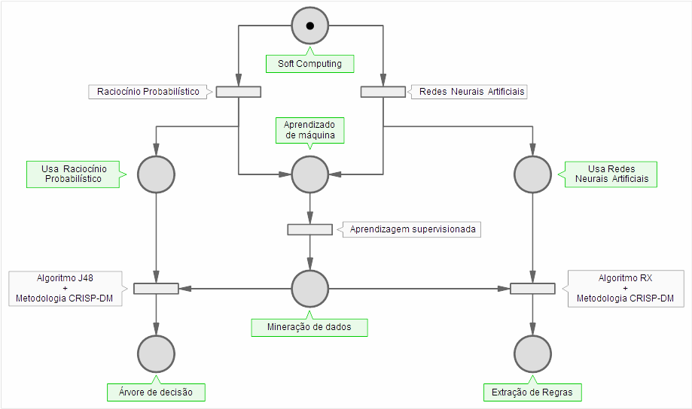
Fundamentação teórica
Soft Computing

Slide 10
Fundamentação teórica
Aprendizado de máquina

Slide 11
Fundamentação teórica
Mineração de dados

Slide 12
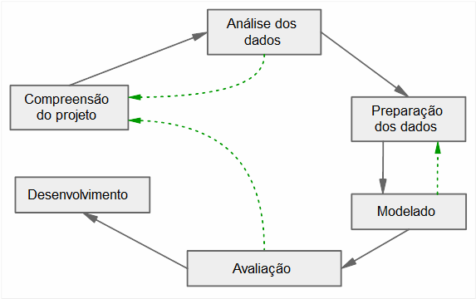
Fundamentação teórica
Mineração de dados

Slide 13
Fundamentação teórica
Árvore de decisão

Slide 14
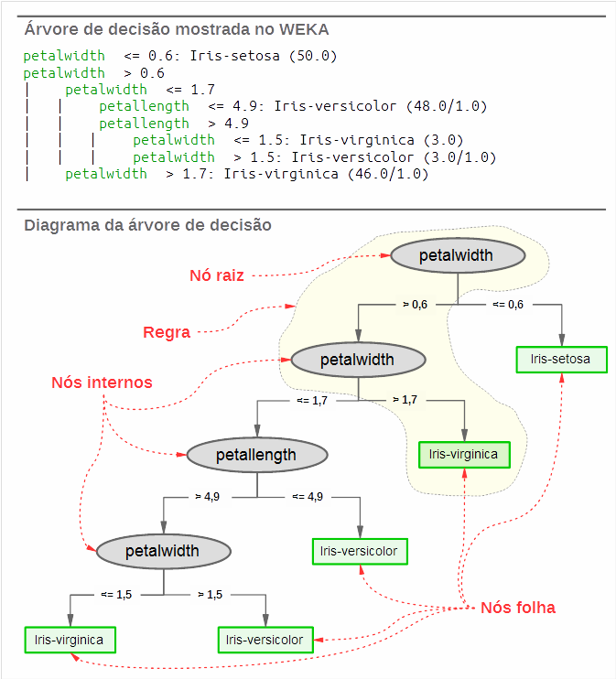
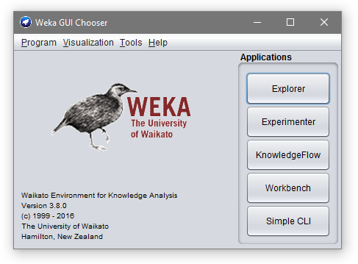
Fundamentação teórica
Árvore de decisão

Slide 15
Fundamentação teórica
Extração de Regras

Slide 16
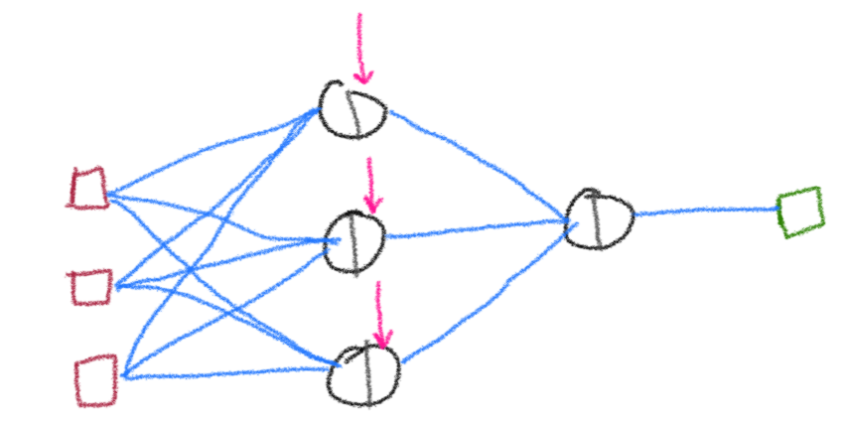
Fundamentação teórica
Extração de Regras
Treinar a rede neural.
Utilizar o algoritmo de clustering.
Gerar regras lógicas.
Combinar as regras obtidas

Slide 17
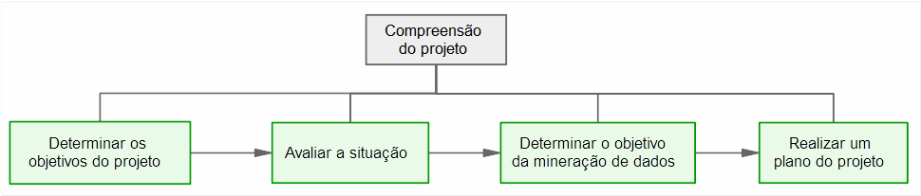
A metodologia CRISP-DM
Compreensão do projeto

Slide 18
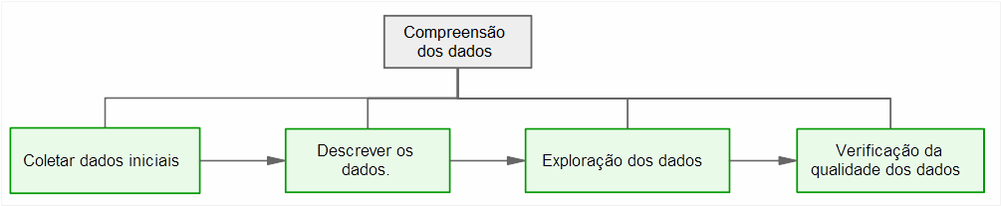
A metodologia CRISP-DM
Compreensão dos dados

Slide 19
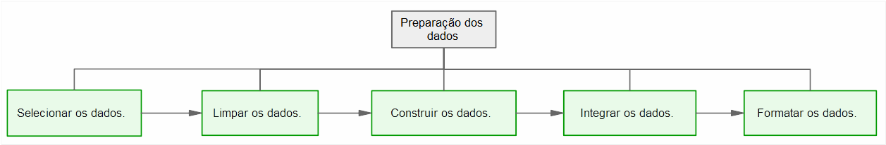
A metodologia CRISP-DM
Preparação dos dados

Slide 20
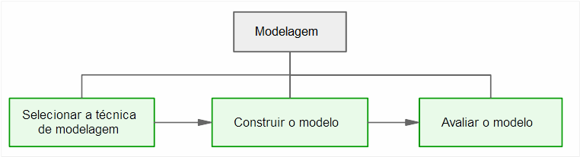
A metodologia CRISP-DM
Modelagem

Slide 21
A metodologia CRISP-DM
Avaliação
É importante avaliar o modelo final do projeto.
Se reconhece o valor comercial.
Ferramentas com as quais se mostram os resultados.

Slide 22
A metodologia CRISP-DM
Desenvolvimento
Monitoramento do modelo proposto.
Aumentar o conhecimento.

Slide 23
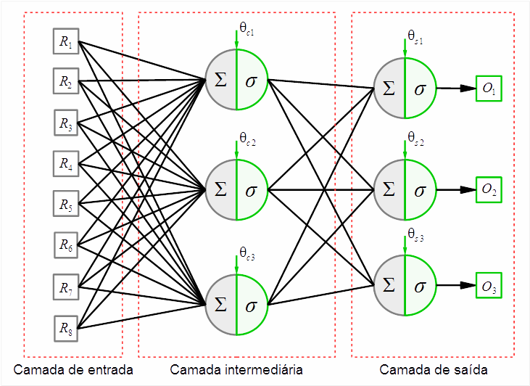
Resultados
Algoritmo RX

Slide 24
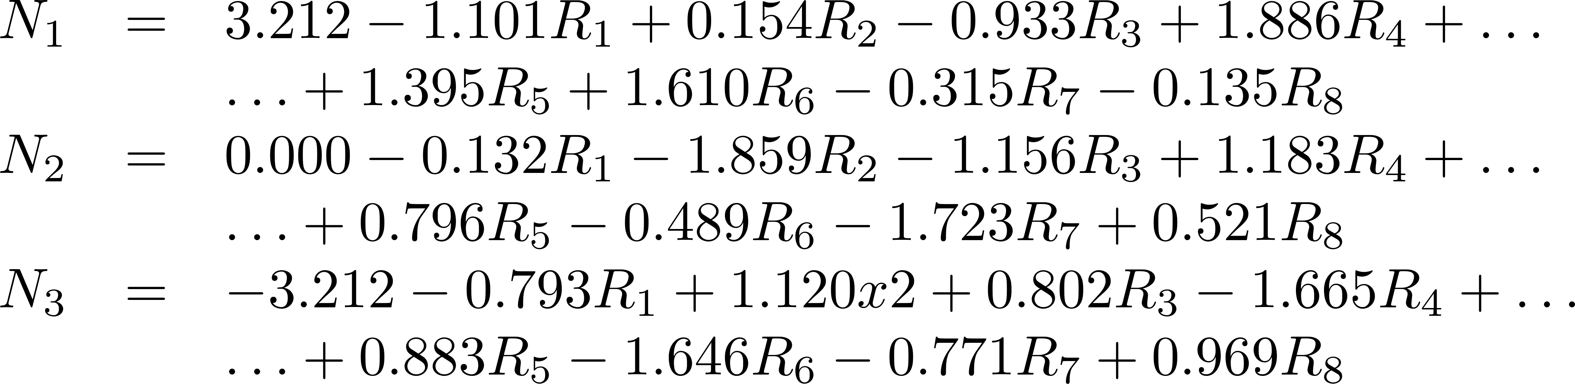
Resultados
Algoritmo RX
Equações de ativação

Slide 25
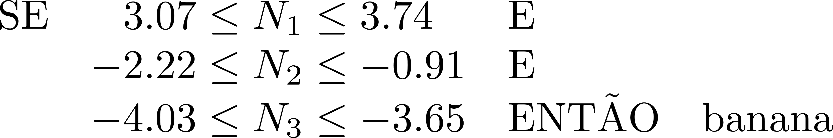
Resultados
Algoritmo RX
Regras oblíquas (Banana)

Slide 26
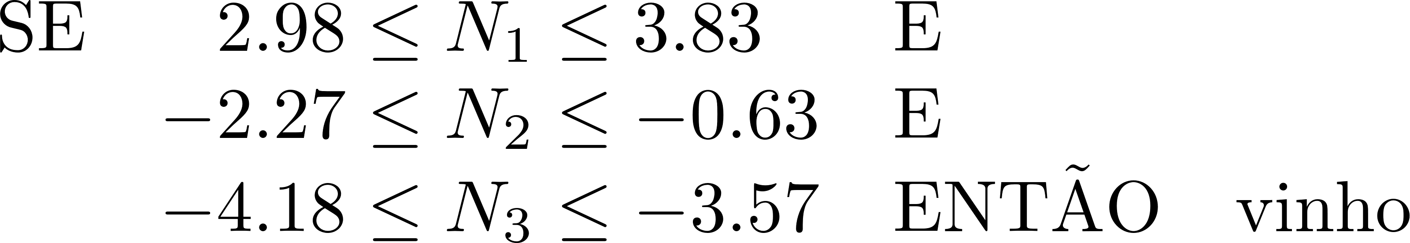
Resultados
Algoritmo RX
Regras oblíquas (vinho)

Slide 27
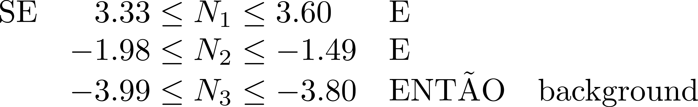
Resultados
Algoritmo RX
Regras oblíquas (background)

Slide 28
Resultados
Algoritmo RX
Classificação correta: 89,78%

Slide 29
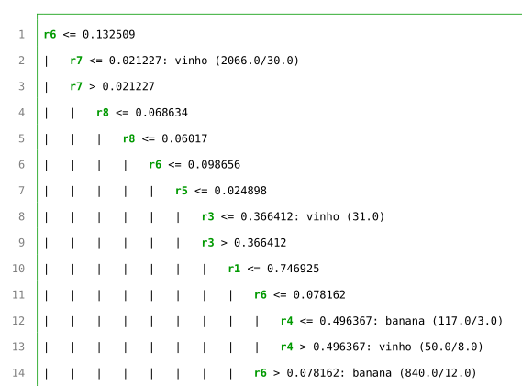
Resultados
Algoritmo J48
Classificação correta: 93,40%
Número de folhas da árvore é 217.
Tamanho da árvore é de 432.

Slide 30
Conclusão
A extração de regras adaptou-se bem no processo.
A metodologia CRISP-DM tem ferramentas que constroem uma base sólida.
As regras obtidas pelo algoritmo RX são menores do que as obtidas pelo algoritmo J48.

Slide 31
Recomendações e trabalhos futuros
Utilizar diferentes métodos.
Aplicar em um experimento em tempo real.
Desenvolver uma aplicação que mostre os resultados.

Slide 32



